Slide 1
Bölüm 4: Dosya Sistemleri
İşletim Sistemleri

Slide 2
Dosya Sistemleri
Birçok uygulama, bir sürecin sanal adres alanında sahip olduğundan daha fazla bilgi depolaması gerekir.
Bilgiler, onu kullanan sürecin sona ermesinden sonra da hayatta kalmalıdır.
Birden çok süreç aynı anda bilgilere erişebilmelidir.

Slide 3
Dosya Sistemleri
Diskler dosyaları depolamak için kullanılır
Bilgiler disklerdeki bloklarda saklanır.
Dosya sistemi blokları okuyabilir ve yazabilir

Slide 4
Dosya Sistemleri
Bir diskte bloklar halinde tutulan bilgilere erişimle başa çıkmak için dosya sistemi bir soyutlama olarak kullanılır
Dosyalar bir süreç tarafından oluşturulur
Bir diskte binlerce dosya bulunabilir
İşletim sistemi tarafından yönetilir

Slide 5
Dosya Sistemleri
İşletim sistemi dosyaları yapılandırır, adlandırır, korur
Dosya sistemine bakmanın iki yolu var
Kullanıcı - bir dosyayı nasıl adlandırırız, koruruz, dosyaları nasıl düzenleriz
Uygulama - bir diskte nasıl düzenlenirler? (organize)
Kullanıcı bakış açısıyla
Adlandırma (naming)
Yapı (structure)
Dizinler (directories)

Slide 6
Adlandırma
Mevcut tüm işletim sistemlerinde bir ila 8 harf
Unix, MS-DOS (FAT16) dosya sistemleri ele alındı
İlk Windows sistemlerde FAT16 ve FAT32 kullanılmıştır.
Son Windows sistemler Yerel (native) dosya sistemi kullanır
Tüm işletim sistemleri adın bir parçası olarak sonek (suffix) kullanır
Unix sonekler ’in bir anlam ifade etmesini zorlamazken, DOS sistemde soneklerin bir anlamı vardır

Slide 7
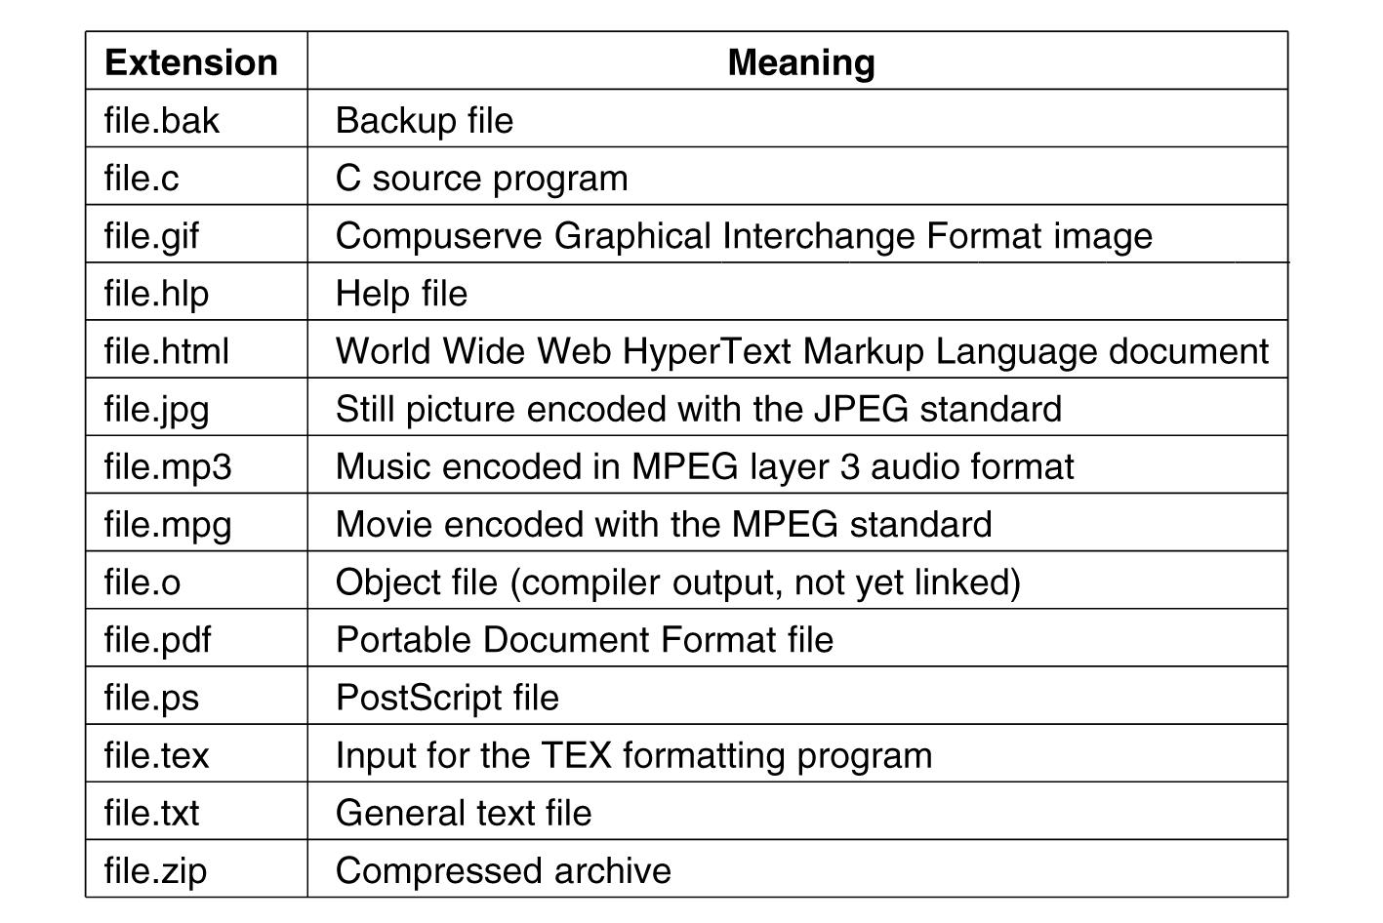
Sonek Örnekleri
.

Slide 8
Dosya Yapısı
Bayt dizilerinden oluşur
Maksimum esneklik – içine her şey konabilir
Unix ve Windows bu yaklaşımı kullanır
Sabit uzunluklu kayıtlar (eskiden kart imajları)
Kayıt ağacı - ağaçtaki kayıtları bulmak için anahtar alanı (key field) kullanır

Slide 9
Dosya Yapısı
(a) Bayt dizisi. (b) Kayıt dizisi. (c) Ağaç

Slide 10
Dosya Tipleri
Normal - Kullanıcı bilgilerini içerir
Dizinler
Karakter özel dosyaları – seri (serial) model G/Ç cihazları (yazıcı)
Blok özel dosyaları – blok tabanlı modeller (disk)

Slide 11
Normal (regular) Dosyalar
ASCII veya ikili (binary)
ASCII
Yazdırılabilir
Programları bağlamak için boru hattı (pipe) kullanılabilir (ASCII üretiyor/tüketiyorsa)

Slide 12
İkili Dosya Tipleri
İki Unix örneği
Yürütülebilir (magical field, dosyayı yürütülebilir olarak tanımlar)
Arşiv olarak derlenmiş, bağlı (linked) kütüphane prosedürleri hariç
Her işletim sistemi kendi yürütülebilir dosyasını tanımalıdır

Slide 13
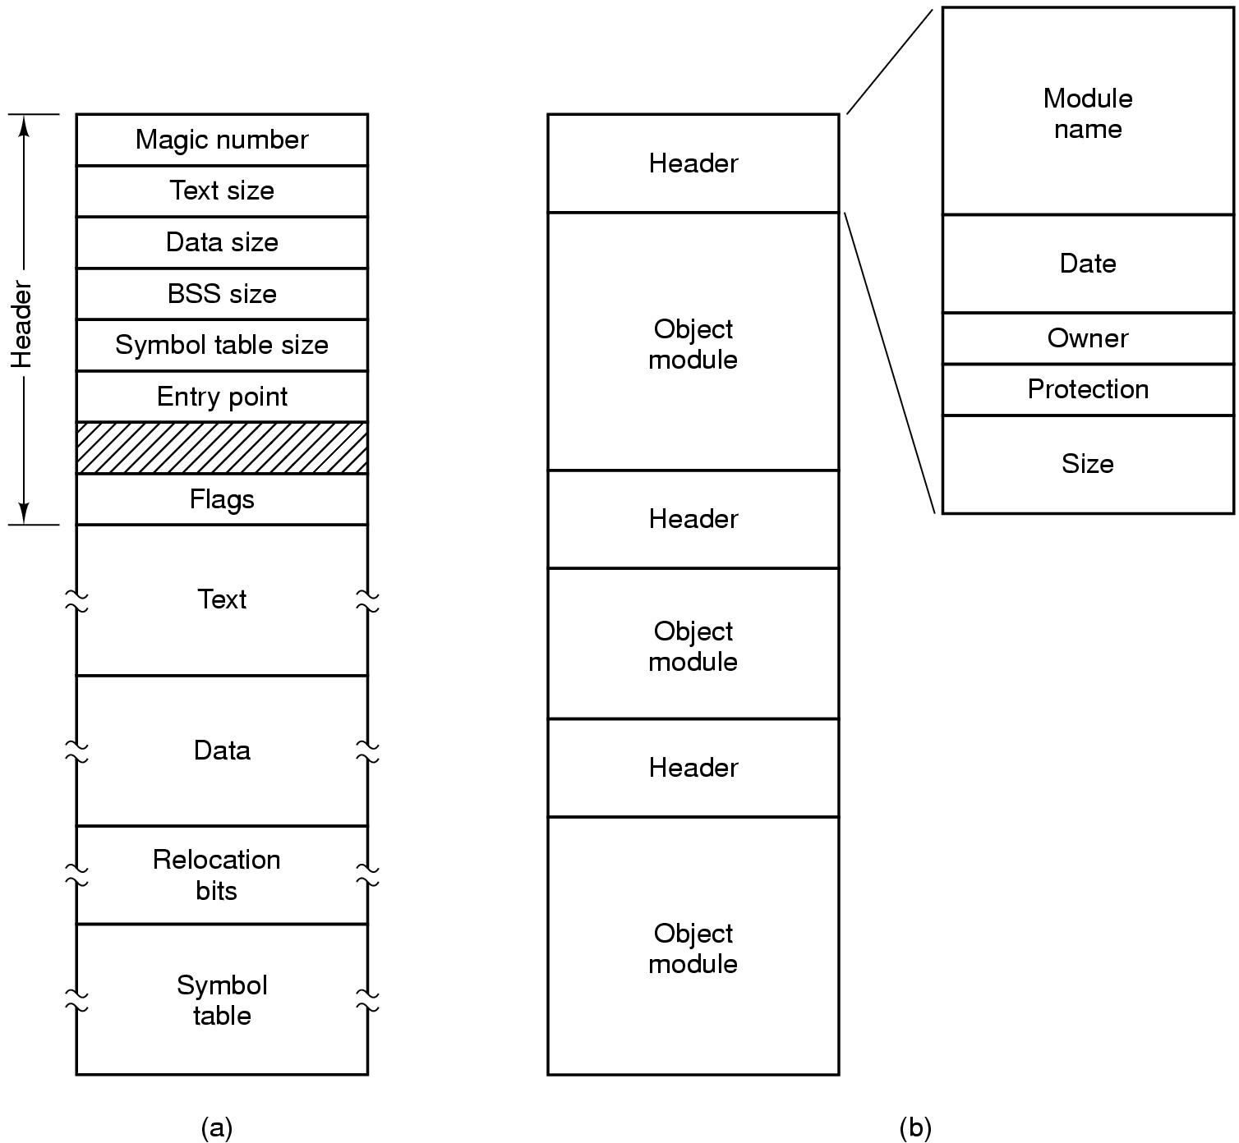
İkili Dosya Tipleri
(a) Yürütülebilir dosya
(b) Derlenmiş ancak bağlanmamış
arşiv kütüphanesi

Slide 14
Dosya Erişimi
Sıralı erişim – okumaya baştan başlanır, atlama yapılmaz
Manyetik banda karşılık gelir
Rastgele erişim – okumak istenen yerden başlanır
Disklerle beraber devreye girdi
Birçok uygulama için gereklidir, (havayolu rezervasyon sistemi)

Slide 15
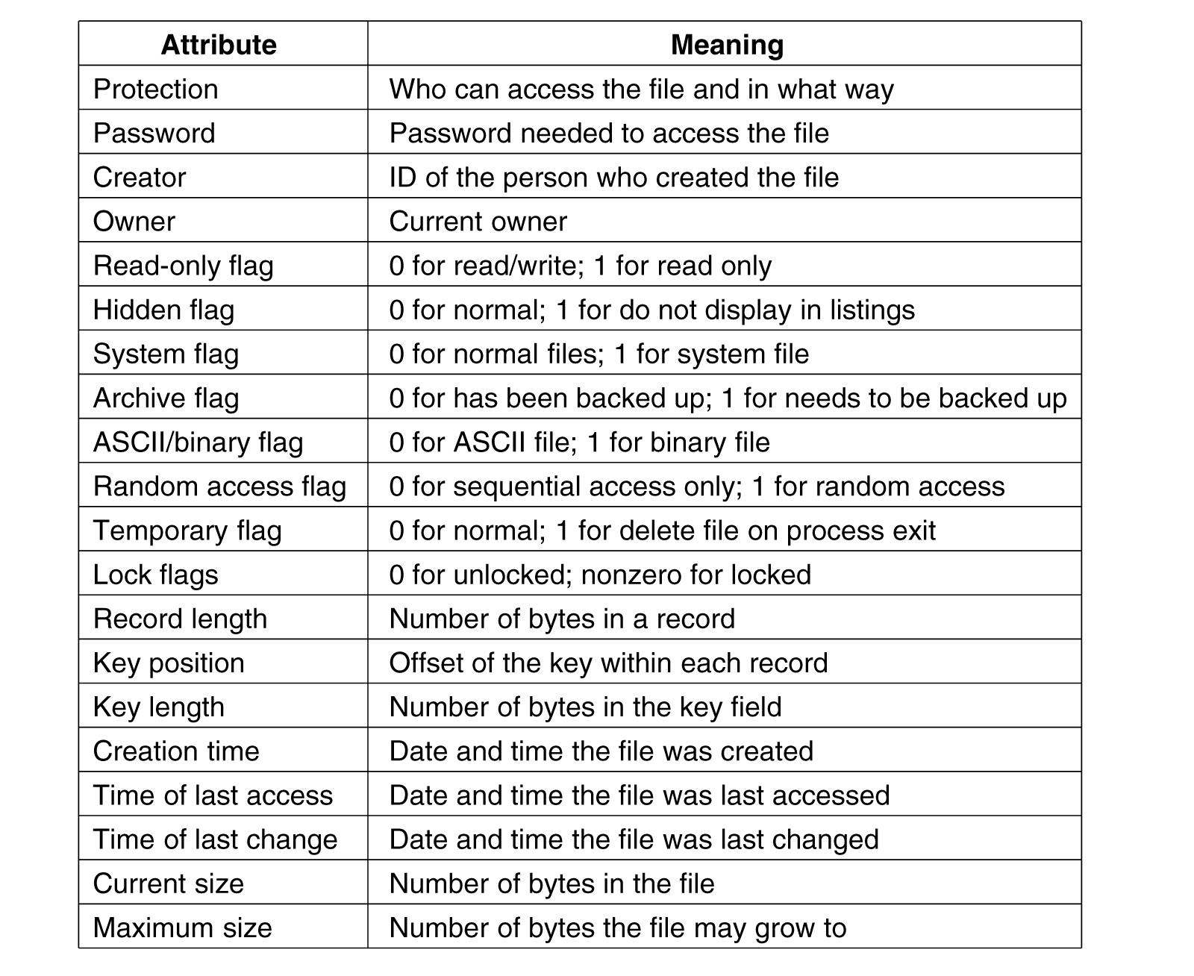
Dosya Öznitelikleri
.

Slide 16
Dosyalar için Sistem Çağrıları
Oluştur - veri olmadan, bazı öznitelikleri ayarlar (create)
Sil - Disk alanını boşaltmak için (delete)
Aç - Oluşturduktan sonra, öznitelikleri ve disk adreslerini ana belleğe alır (open)
Kapat - Öznitelikler ve adresler tarafından kullanılan tablo alanını boşaltır (close)
Okuma – İşaretçinin geçerli konumundan okuma işlemi. Verilerin yerleştirileceği arabelleği belirtmek gerekir (read)
Yazma - genellikle işaretçinin geçerli konuma yazma işlemi (write)

Slide 17
Dosyalar için Sistem Çağrıları
Ekle - dosyanın sonuna ekleme işlemi (append)
Ara - dosya işaretçisini dosyada belirli bir yere koyar. (seek) Bu konumdan okuma veya yazma yapılır.
Öznitelikleri Al – örneğin, derleme yapılacağında dosyaların en son değişiklik zamanlarını öğrenmek için.
Öznitelikleri Ayarla – örneğin, erişim koruma (r,w,x) ayarlama
Yeniden adlandırmak (rename)

Slide 18
Dosya Kopyalama Örneği – copy abc xyz
abc dosyasını xyz'ye kopyalar
Eğer xyz varsa üzerine yazılır
Yok ise yaratılır
Sistem çağrıları kullanılır (okuma, yazma)
4K boyutunda parçalar halinde okur ve yazar
abc dosyasından bir tampon belleğe oku (read sistem çağrısı)
Tampondan xyz dosyasına yaz (write sistem çağrısı)

Slide 19
Dizinler
Bir dosya koleksiyonunu düzenlemek için kullanılan dosyalar
Bazı işletim sistemlerinde klasörler (folder) olarak da adlandırılır

Slide 20
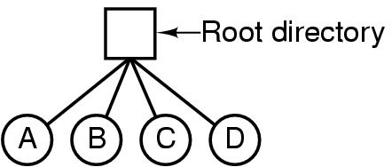
Dört Dosya İçeren Tek Düzeyli Dizin
.

Slide 21
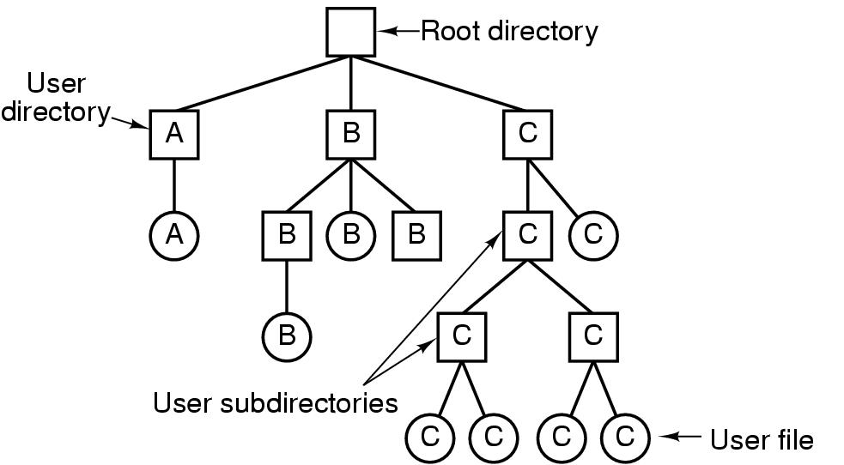
Hiyerarşik Dizin Sistemleri
.

Slide 22
Yol (path) Adları
Mutlak /usr/sercan/os/slaytlar
Bağıl os/slaytlar
. Geçerli (çalışan) dizini ifade eder
.. Geçerli dizinin ebeveynini (bir üst klasör) ifade eder

Slide 23
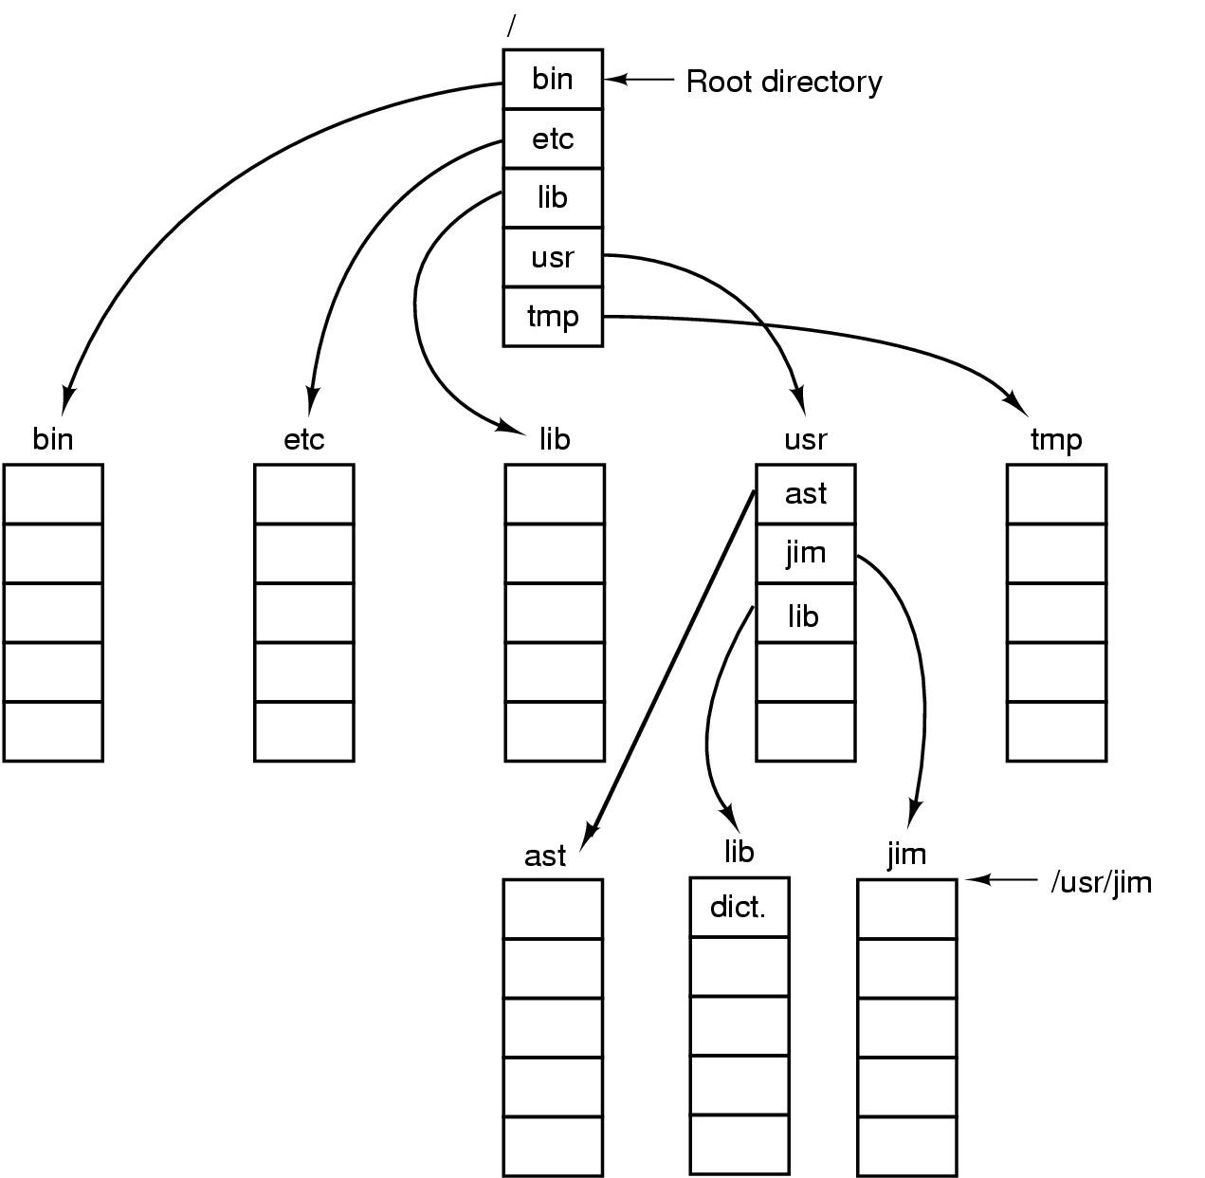
UNIX Dizin Ağacı
.

Slide 24
Dizin İşlemleri
Create, dizin oluşturur
Delete, dizini siler, silmek için dizin boş olmalıdır
Opendir, dizinde bir işlem yapılmadan önce yapılmalıdır.
Closedir, tüm işlemlerden sonra yapılır
Readdir, açılmış dizindeki bir sonraki girişi (elemanı) döndürür
Rename, Yeniden adlandırır
Link, Dosyayı başka bir dizine bağlar
Unlink, Bağlantıyı Kaldırır, Dizin girişinden kurtulur

Slide 25
Dosya Gerçekleme (implementation)
Dosyalar disklerde saklanır.
Diskler bir veya daha fazla bölümden (partition) oluşabilir.
Her bölümde ayrı «dosya sistemi» olabilir
Diskin 0. sektörü, Ana Önyükleme Kaydıdır (master boot record)
Bilgisayarın açılışı (boot) için kullanılır
MBR'nin sonu bölüm tablosuna sahiptir.
Tabloda her bölümün başlangıç ve bitiş adresleri bulunur.
Bölümlerden biri, etkin (active) olarak işaretlenir

Slide 26
Dosya Gerçekleme (implementation)
Bilgisayarın açılışı => BIOS, MBR'yi okur/yürütür
MBR aktif bölümü bulur ve ilk bloğu okur (önyükleme bloğu)
Önyükleme bloğundaki program, o bölüm için işletim sistemini bulur ve okur.
Tüm bölümler bir önyükleme bloğuyla başlar

Slide 27
Dosya Sistemi Düzeni (layout)
.

Slide 28
Dosya Sistemi Düzeni (layout)
Süperblock, dosya sistemi hakkında bilgi içerir (fs tipi, blok sayısı..)
i-nodes dosyalar hakkında bilgi içerir

Slide 29
Blokların Dosyalara Tahsisi
En önemli uygulama sorunu
Yöntemler
Bitişik yer tahsisi (contiguous)
Bağlı liste tahsisi (linked list)
Tablo (table) kullanılarak bağlı liste tahsisi
I-nodes

Slide 30
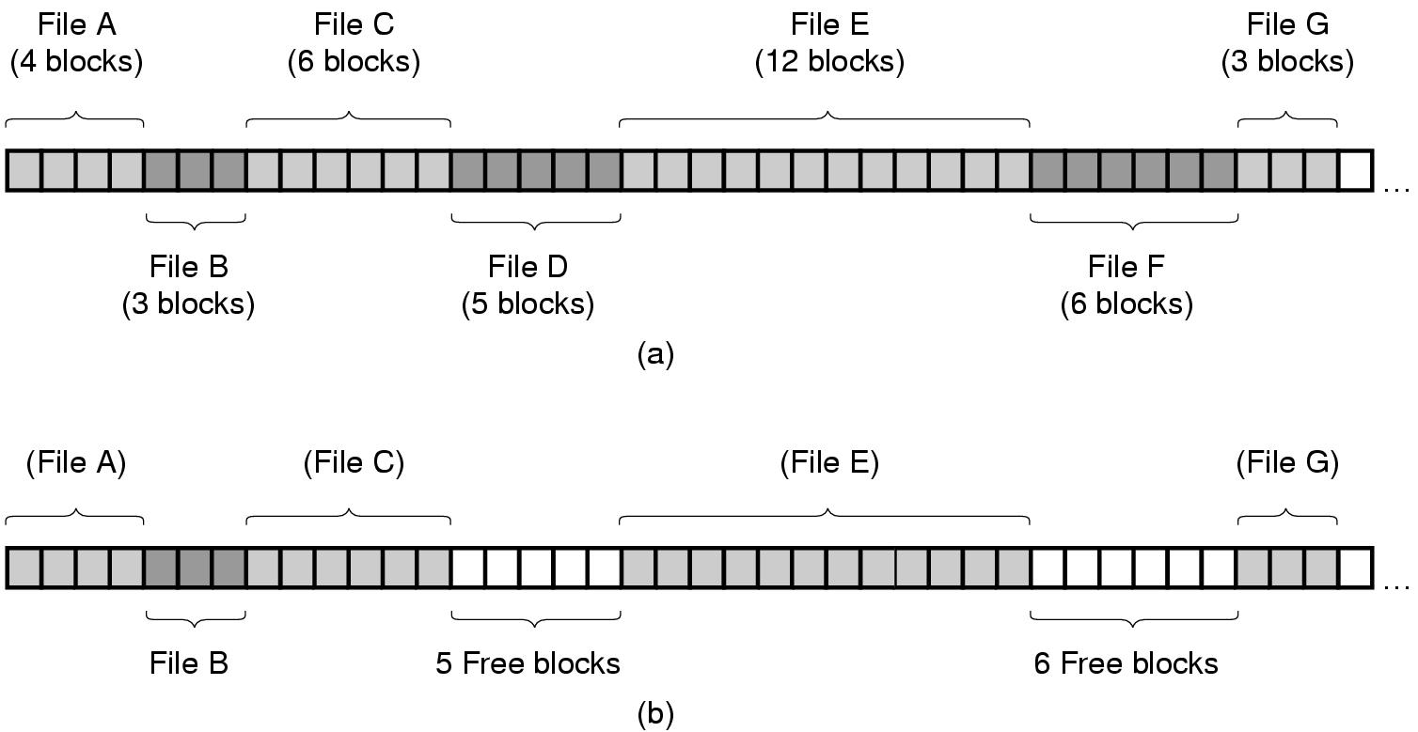
Bitişik Yer Tahsisi
(a) 7 dosya için bitişik disk alanı tahsisi. (b) D ve F dosyaları kaldırıldıktan sonra diskin durumu.

Slide 31
Bitişik Yer Tahsisi
Uygulaması kolay
Okuma performansı harika.
Dosyadaki ilk bloğu bulmak için yalnızca bir arama (seek) yeterli.
Disk zamanla parçalanır (fragmented)
CD-ROM'lar, dosya sistemi boyutu sabit olduğu için bitişik yer tahsisi kullanır
DVD'ler birkaç ardışık 1 GB dosyada saklanır çünkü DVD standardı maksimum 1 GB dosya boyutuna izin verir

Slide 32
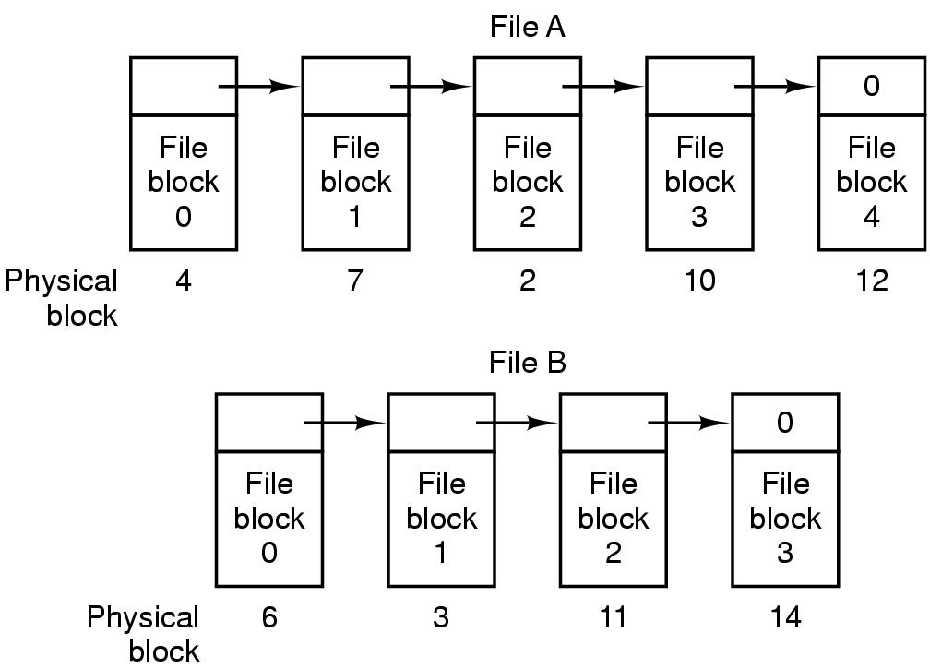
Bağlı Liste Yer Tahsisi
Bir dosyayı, disk bloklarından bağlı liste olarak saklamak.

Slide 33
Bağlı Liste Yer Tahsisi
İyi
Parçalanma sorunu olmaz
Kötü
Rastgele erişim yavaş.
Bir bloğa ulaşmak için işaretçileri takip etmek gerekir

Slide 34
Tablo Kullanılarak Bağlı Liste Yer Tahsisi
İşaretçiler (pointer) bellekte bir tabloda tutulur
File Allocation Table (FAT)
Windows

Slide 35
Tablo Kullanılarak Bağlı Liste Yer Tahsisi
Ana bellekte bir dosya tahsis tablosu kullanarak bağlantılı liste yer tahsisi.

Slide 36
Tablo Kullanılarak Bağlı Liste Yer Tahsisi
Tablonun boyutu gerçekten büyük oluyor
Örneğin, 1 KB bloklu 200 GB disk, 600 MB'lık bir tabloya ihtiyaç duyar
Tablo boyutunun büyümesi, disk boyutunun büyümesiyle doğru orantılıdır

Slide 37
I-nodes
Veri yapısını yalnızca etkin dosyalar için bellekte tutar
Veri yapısı, blokların disk adreslerini ve dosyaların özniteliklerini listeler
K aktif dosya, dosya başına N blok => en fazla k*n blok
Büyüme sorununu çözer
N ne kadar büyük olabilir?
Tablodaki son giriş, diğer disk bloklarına işaretçiler içeren disk bloğuna işaret eder.

Slide 38
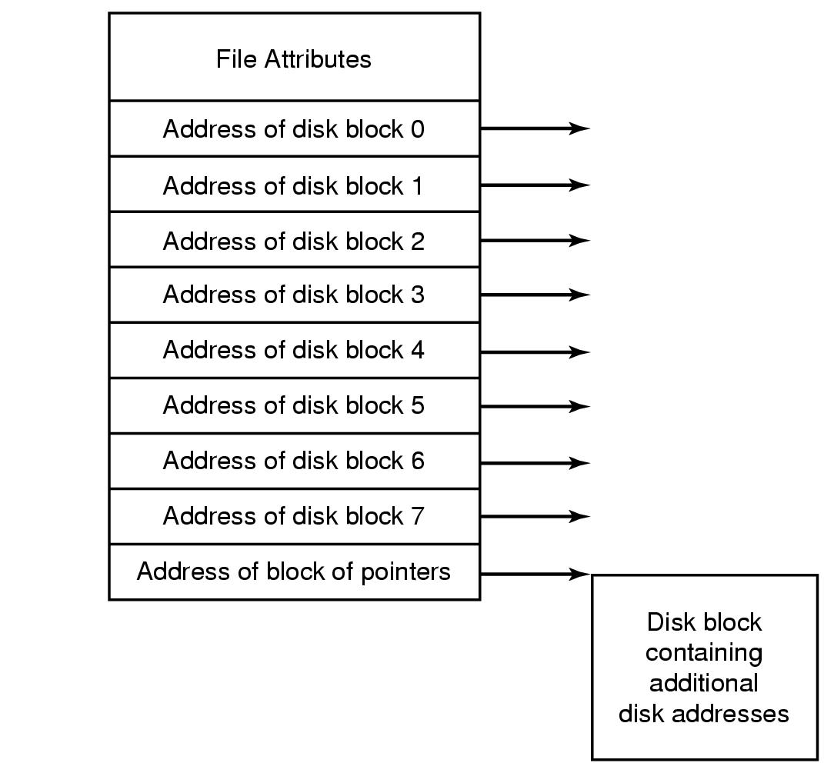
Örnek I-node
.

Slide 39
Dizinler
Open file, dizini bulmak için kullanılan yol adı (path)
Dizin, aşağıdakileri bilgileri kullanarak blok adreslerini belirtir
İlk bloğun adresi (bitişik yer)
İlk bloğun sayısı (bağlı liste)
i-node sayısı

Slide 40
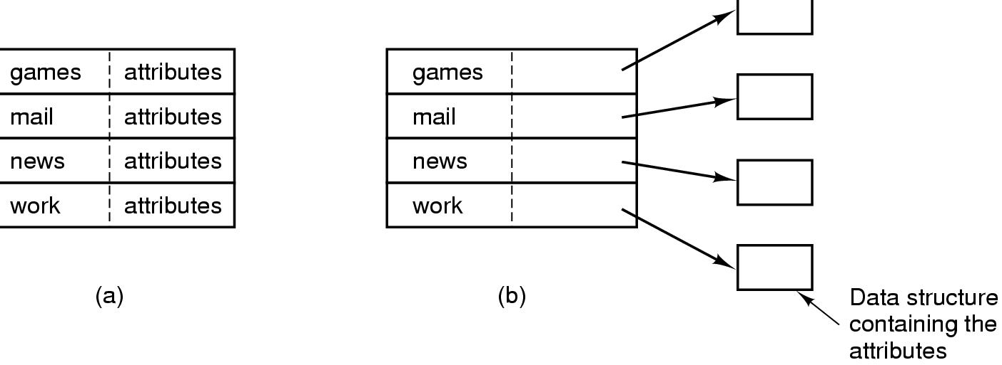
Dizinler
(a) disk adresleri ve nitelikleri ile sabit boyutlu girişler (DOS) (b) her giriş bir i-node ifade eder. Dizin girişi öznitelikleri içerir. (Unix)

Slide 41
Dizinler
Değişken uzunluklu adlarla nasıl başa çıkarız?
Çok uzun adlar problem
İki yaklaşım
Sabit başlık ve ardından değişken uzunluklu adlar
Yığın işaretçisi adları işaret eder

Slide 42
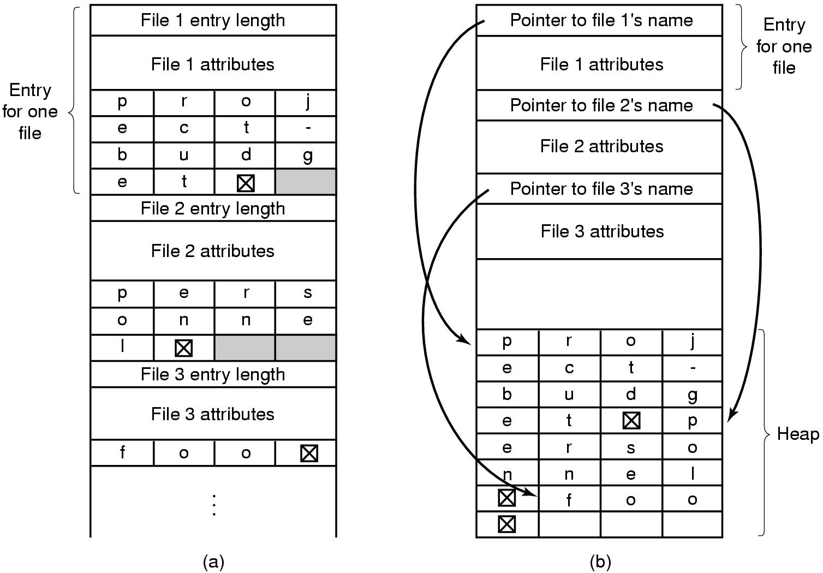
Dizinler
uzun dosya adlarını işleme. (a) Sıralı. (b) yığın içinde.

Slide 43
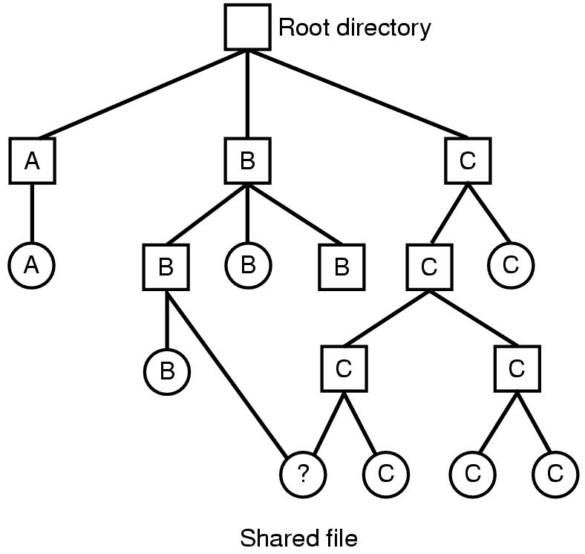
Paylaşımlı Dosyalar
Paylaşılan bir dosya içeren dosya
sistemi. Dosya sistemleri
Bir yönlendirilmiş döngüsüz
ağaçtır (DAG)

Slide 44
Paylaşımlı Dosyalar
B veya C yeni bloklar eklerse, diğer sahip nasıl öğrenir?
Paylaşılan dosyalar için özel i-node kullan - dosyanın paylaşıldığını gösterir
Sembolik bağlantı (symbolic link) kullanın - sahibi C ise, B'nin dizinine konulan özel bir dosya. Bağlı (linked) olduğu dosyanın yol adını içerir

Slide 45
I-node Problem
C dosyayı kaldırırsa, B'nin dizini paylaşılan dosya için hala i-node'u işaret eder.
i-node başka bir dosya için yeniden kullanılırsa, B'nin girişi noktası yanlış i-node'u gösterir.
Çözüm, i-node'dan çıkmak ve sahip sayısını azaltmaktır.

Slide 46
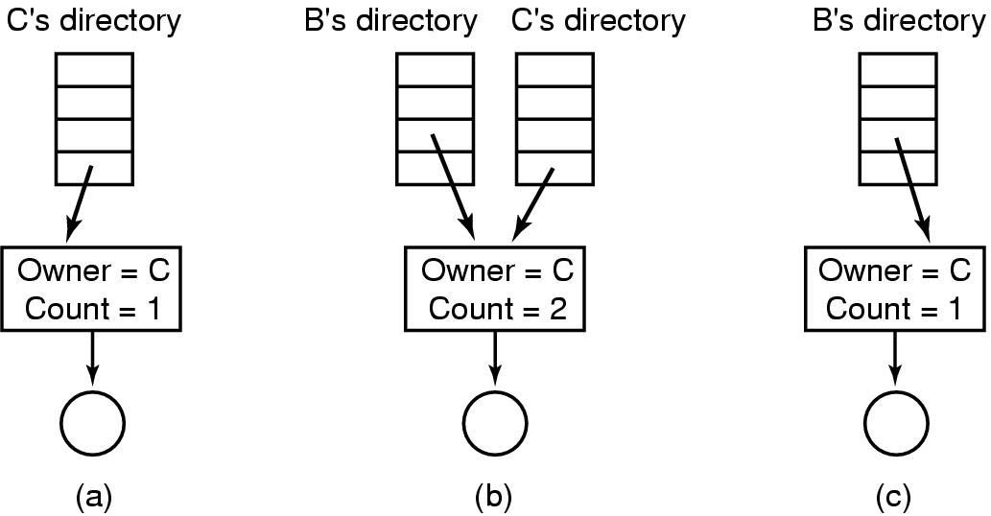
I-node Problem
(a) Bağlamadan önceki durum. (b) Bağlantı oluşturulduktan sonra. (c) Orijinal sahibi dosyayı kaldırdıktan sonra.

Slide 47
Sembolik Bağlantı
Sembolik bağlantı sorunu çözer
Çok fazla sembolik bağlantıya sahip olabilir ve bunların takip edilmesi zaman alır.
Büyük avantaj - diğer makinelerdeki dosyalara işaret edebilir

Slide 48
Günlük (log) Yapılandırılmış Dosya Sistemi
CPU daha hızlı, diskler ve bellekler daha büyük ancak disk arama süresi azalmadı
Daha büyük önbellekler - önbellekten okuma yapabilir
Diskteki verilerin güncellenmesi gerektiğinden yazma işlemleri optimize edilmeli
Disk log-collect olarak yapılandırılır ve logları periyodik olarak diskteki bir segmente gönderir. Yazma işlemleri çok küçük olma eğilimindedir
Segment, içerik özetine sahiptir (i-nodes, dizinler….).
i-node haritası diskte tutulur ve i-node'ları bulmak için bellekte önbelleğe alınır

Slide 49
Günlük (log) Yapılandırılmış Dosya Sistemi
Temizleyici iş parçacığı günlüğü sıkıştırır.
Segmenti mevcut i-düğümler için tarar, kullanılmayanları atar ve mevcut olanları belleğe gönderir.
Yazıcı iş parçacığı, mevcut olanları yeni segmente yazar.
Unix'te iyi çalışır.
Çoğu dosya sistemiyle uyumlu değil
Kullanılmıyor

Slide 50
Günlük (journaling) Dosya Sistemleri
Çökmeler olduğunda kaybolan dosyalara karşı korunmak gerek
Bir dosyanın kaldırılması gerektiğinde neler olur
Dosyayı bulunduğu dizinden kaldır
i-node'u serbest i-node havuzuna bırak
Tüm disk bloklarını boş disk blokları havuzuna döndür
Bu süreçte bir yerde bir çökme olursa ortalık karışır

Slide 51
Günlük (journaling) Dosya Sistemleri
Eylemleri gerçekleştirmeden önce bir günlük tut, günlüğü diske yaz ve ardından eylemleri gerçekleştir.
Bir kazadan kurtulabilir mi!
Eylemler eşgüçlü (idempotent) olmalı. Bunu yapmak için veri yapıları düzenlenmeli
Blok n'yi serbest olarak işaretle, idempotent bir işlemdir.
Bir listenin sonuna serbest bırakılmış bloklar eklemek idempotent değildir
NTFS (Windows) ve Linux günlük kaydı kullanır

Slide 52
Sanal Dosya Sistemleri
Aynı makinede birden fazla dosya sistemi var
Windows, dosya sistemi sürücüleri belirtir
Unix, VFS'ye entegre olur
VFS sistem çağrıları kullanıcıdan
Alt seviye çağrılar gerçek dosya sistemine yapılır
Ağ Dosya Sistemini destekler - dosya uzak bir makinede olabilir

Slide 53
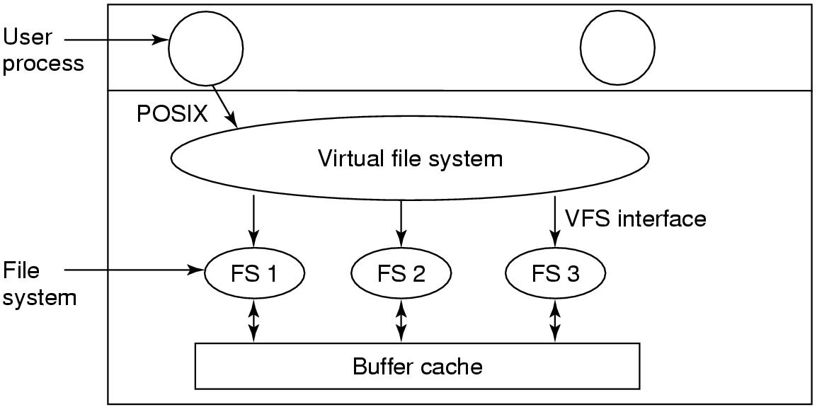
Sanal Dosya Sistemleri
.

Slide 54
Sanal Dosya Sistemi Nasıl Çalışır
Dosya sistemi VFS'ye kaydolur (önyükleme sırasında)
Kayıt sırasında fs, vfs'nin istediği fonksiyon çağrılarının adres listesini sağlar.
Vfs, yeni fs i-node'dan bilgi alır ve onu bir v-node'a yerleştirir
Süreç için fd (file descriptor) tablosuna giriş yapar
Süreç bir çağrı yaptığında (örn. okuma), fonksiyon işaretçileri somut fonksiyon çağrılarına işaret eder

Slide 55
Modern Bilgisayarın Bileşenleri:

Slide 56
Modern Bilgisayarın Bileşenleri:

Slide 57
Modern Bilgisayarın Bileşenleri:

Slide 58
Modern Bilgisayarın Bileşenleri:

Slide 59
Modern Bilgisayarın Bileşenleri:

Slide 60
Modern Bilgisayarın Bileşenleri:

Slide 61
Modern Bilgisayarın Bileşenleri:

Slide 62
Modern Bilgisayarın Bileşenleri:

Slide 63
Modern Bilgisayarın Bileşenleri:

Slide 64
Modern Bilgisayarın Bileşenleri:

Slide 65
Modern Bilgisayarın Bileşenleri:

Slide 66
Modern Bilgisayarın Bileşenleri:

Slide 67
Modern Bilgisayarın Bileşenleri:

Slide 68
Modern Bilgisayarın Bileşenleri:

Slide 69
Modern Bilgisayarın Bileşenleri:

Slide 70
Modern Bilgisayarın Bileşenleri:

Slide 71
Modern Bilgisayarın Bileşenleri:

Slide 72
Modern Bilgisayarın Bileşenleri:

Slide 73
Modern Bilgisayarın Bileşenleri:

Slide 74
Modern Bilgisayarın Bileşenleri:

Slide 75
Modern Bilgisayarın Bileşenleri:

Slide 76
Modern Bilgisayarın Bileşenleri:

Slide 77
Modern Bilgisayarın Bileşenleri:

Slide 78
Modern Bilgisayarın Bileşenleri:

Slide 79
Modern Bilgisayarın Bileşenleri:

Slide 80
Modern Bilgisayarın Bileşenleri:

Slide 81
Modern Bilgisayarın Bileşenleri:

Slide 82
Modern Bilgisayarın Bileşenleri:

Slide 83
Modern Bilgisayarın Bileşenleri:

Slide 84
SON

